Slide 1
開學第3次會議

Slide 2
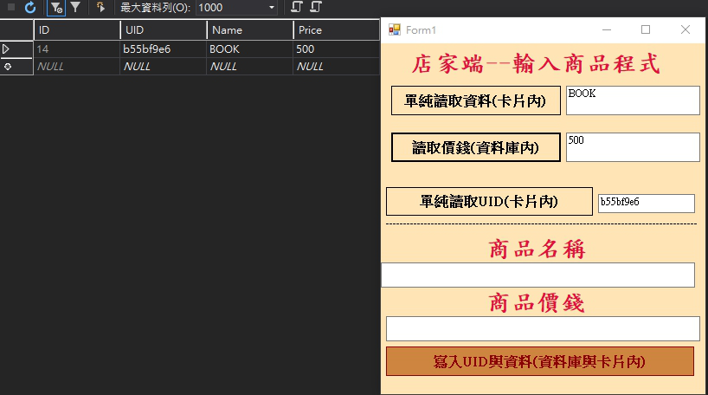
新增商品的C#程式 能夠讀卡片資料與利用卡片UID讀取資料庫資料 ------------------------------------------------------------------- 下半部是用來將卡片資料輸入至資料庫的部分

Slide 3
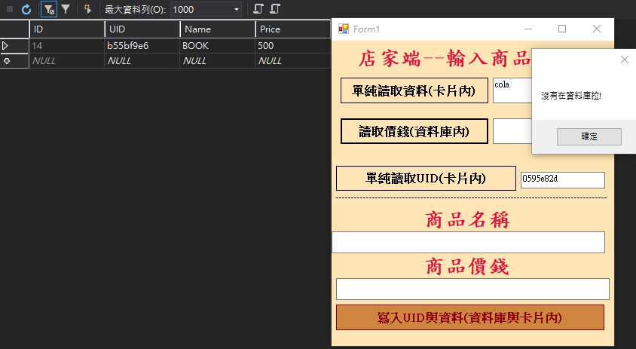
如果這張卡還未輸入到資料庫 會告訴使用者還未輸入到資料庫

Slide 4
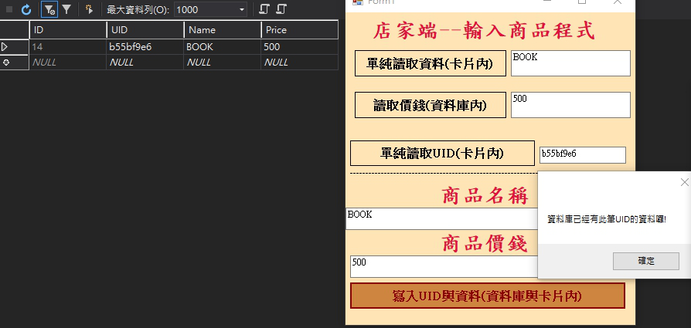
如想重複輸入商品進資料庫會跳出方塊提醒賣家

Slide 5
進度
輸入商品端C#程式已完成 輸入商品的主體功能都做好了，目前先完成買家結帳系統後，回頭美化與擴充輸入商品端的系統
買家結帳端C#未完成

Slide 6
報告人_邱郁涵

Slide 7
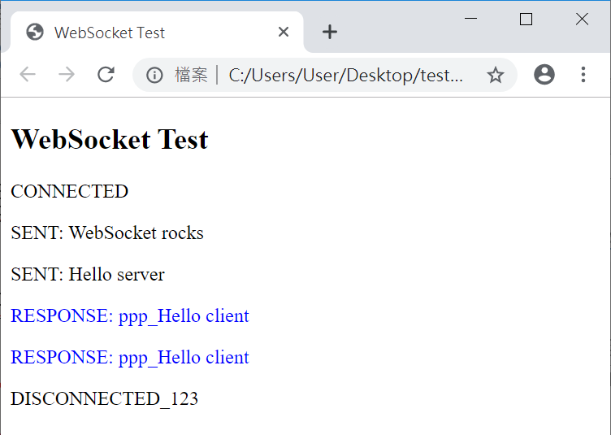
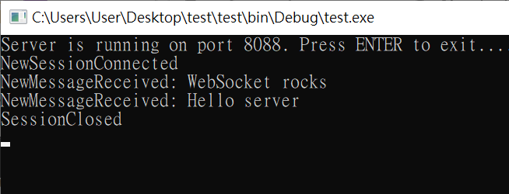
(2019/09/29-2019/10/05)進度：
研究WebSocket協定(目前可以把Console端資料傳給Web端)

Slide 8
下周預期進度
研究websocket協定
交易紀錄功能

